Slide 1
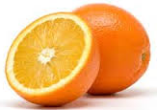
সবাইকে স্বাগতম

Slide 2
শিক্ষক পরিচিতি
মোহাম্মদ ছয়ফুল আলম
সহকারী শিক্ষক
ইউছুফ আলী সরকারী প্রাথমিক বিদ্যালয়
ফেঞ্চুগঞ্জ, সিলেট।

Slide 3
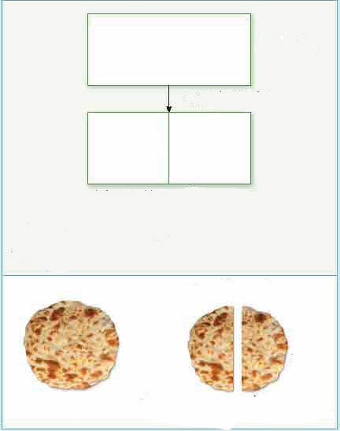

Slide 4
পাঠ পরিচিতি
শ্রেণি:- দ্বিতীয়
বিষয়-প্রাথমিক গণিত
পাঠ শিরোনাম:- ভগ্নাংশের ধারণা

Slide 5
শিখনফল
পূর্ণ বস্তুর অর্ধেক চিনে বলতে
পারবে।

Slide 6
আলু ও কার্ডকে সমান দুই ভাগে ভাগ করে শিক্ষার্থীদের দেখাবো এবং শিক্ষার্থীকে দিয়েও সমান ভাবে ভাগ করাবো।

Slide 7
চল একটি ভিডিও দেখি

Slide 8
১
এক তা কাগজ
সমান দুই ভাগে ভাগ করি
১
২
১
২
দুই ভাগে ভাগের এক ভাগ
দুই ভাগে ভাগের এক ভাগ

Slide 9
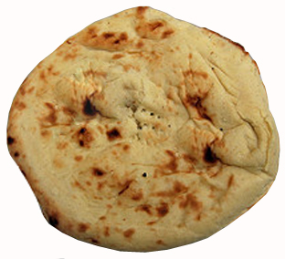
১টি রুটি
সমান দুই ভাগে ভাগ করি
১
২
১
২
দুই ভাগের এক ভাগ
বা অর্ধেক।
দুই ভাগের এক ভাগ
বা অর্ধেক।

Slide 11
মূল্যায়নঃ-

Slide 12
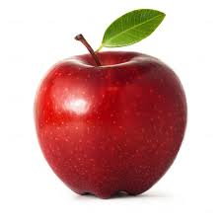
দাগ টেনে মিল কর
১
২
১
১
২
১

Slide 14
সবাইকে ধন্যবাদ

